Slide 1
Chương 7
CẤU HÌNH ĐỊNH TUYẾN VÀ TRUY CẬP TỪ XA

Slide 2
NỘI DUNG
7.1 Tổng quan về NAT và VPN
7.2 Cấu hình NAT
7.3 Cấu hình VPN

Slide 3
7.1 Tổng quan NAT và VPN
Network Address Translation (NAT – Chuyển đổi địa chỉ mạng)
Dịch địa chỉ mạng là quá trình ánh xạ lại một không gian địa chỉ IP này thành một không gian địa chỉ IP khác bằng cách sửa đổi thông tin địa chỉ mạng trong tiêu đề các gói tin IP. Quá trình này xảy ra trong khi các gói được truyền qua thiết bị định tuyến. Trong tình hình mạng Internet phát triển, vói sự cạn kiệt của địa chỉ IPv4, NAT đã trở thành một công cụ phổ biến và thiết yếu để bảo tồn không gian địa chỉ toàn cầu. Điều này là do khả năng chỉ cần một địa chỉ IP có thể định tuyến Internet của cổng NAT (địa chỉ công cộng) có thể được sử dụng cho toàn bộ mạng dùng các địa chỉ riêng bên trong tổ chức.
Cấu hình NAT có thể chỉ tiết lộ một địa chỉ IP của toàn bộ mạng với thế giới bên ngoài, ẩn toàn bộ mạng nội bộ một cách hiệu quả và cung cấp an ninh bổ sung. Chuyển đổi địa chỉ mạng thường được thực hiện trong môi trường truy cập từ xa, vì nó cung cấp các chức năng kép là bảo toàn địa chỉ và an ninh nâng cao.

Slide 4
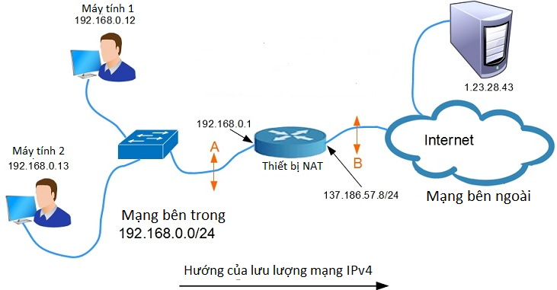
7.1 Tổng quan NAT và VPN (tt)
Tổng quan về hoạt động của NAT

Slide 5
7.1 Tổng quan NAT và VPN (tt)
Thiết bị NAT cũng đồng thời ghi nhớ địa chỉ riêng của các máy tính đã gửi gói tin ra Internet để khi nhận được phản hồi từ Internet, thiết bị NAT sẽ chuyển tiếp các gói tin này ngược tới các địa chỉ riêng trong mạng bên trong. Như vậy, chúng ta thấy tổ chức đã tiết kiệm được chi phí thuê địa chỉ IP công cộng: chỉ cần 1 địa chỉ để kết nối Internet cho cả tổ chức thay vì mỗi máy tính của tổ chức đều phải sử dụng một địa chỉ IP công cộng gây lãng phí.
Sử dụng NAT cũng còn đặc điểm là che giấu được địa chỉ của các máy tính bên trong mạng nội bộ, giảm bớt sự nhòm ngó hay tấn công từ bên ngoài.
Có thể nói kỹ thuật NAT được sử dụng rộng rãi ngày nay: khi kết nối mạng ở cơ quan, kết nối Wifi ở quán Internet công cộng, kết nối Internet qua mạng điện thoại theo công nghệ 3G, 4G hay 5G, chúng ta đều sử dụng kỹ thuật NAT.

Slide 6
7.1 Tổng quan NAT và VPN (tt)
Hạn chế và phát sinh
Tuy NAT là một công cụ rất phổ biến và mạnh mẽ để sử dụng; nó cũng có những hạn chế. Các máy chủ riêng phía sau một bộ định tuyến hỗ trợ NAT không thể sử dụng giao tiếp end-to-end và do đó; không thể sử dụng một số giao thức IP.
Một hạn chế khác là trong một số triển khai NAT nhất định, đặc biệt là những ứng dụng được thiết kế chỉ để theo dõi các cổng có thể phải đối mặt với tình trạng cạn kiệt bởi các ứng dụng nội bộ sử dụng các kết nối đồng thời như yêu cầu HTTP cho một trang web có nhiều đối tượng nhúng. Đây là một vấn đề có thể được giảm thiểu bằng cách theo dõi địa chỉ đích và cổng trên các gói nhưng nó phải trả giá bằng độ phức tạp của việc triển khai và tài nguyên CPU/bộ nhớ của thiết bị dịch.
Một vấn đề khác là do các địa chỉ nội bộ bị ẩn sau một địa chỉ có thể truy cập công khai duy nhất, nên máy chủ bên ngoài không thể giao tiếp với máy chủ nội bộ mà không có một số cấu hình đặc biệt trên router để cho phép điều này.
.

Slide 7
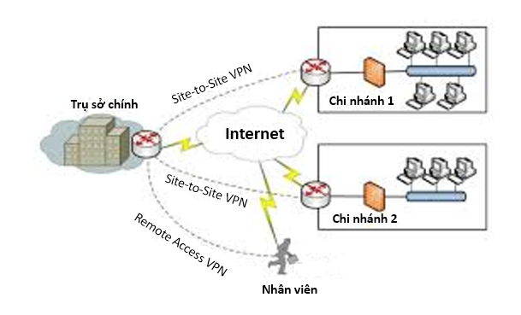
7.1 Tổng quan NAT và VPN (tt)
Virtual Private Network (VPN – Mạng Riêng Ảo)
Mạng riêng ảo (VPN) là một công nghệ mạng giúp tạo kết nối mạng an toàn khi tham gia vào mạng công cộng như Internet hoặc mạng riêng do một nhà cung cấp dịch vụ sở hữu. Các tập đoàn lớn, các cơ sở giáo dục và cơ quan chính phủ sử dụng công nghệ VPN để cho phép người dùng từ xa kết nối an toàn đến mạng riêng của cơ quan mình.

Slide 8
7.1 Tổng quan NAT và VPN (tt)
Những tính năng quan trọng của VPN
Mã hóa
Một trong những chức năng chính của VPN là chặn những nỗ lực của người dùng trái phép nhằm chặn, đọc hoặc thay đổi nội dung lưu lượng truy cập Internet của bạn. Nó đạt được điều này bằng cách chuyển đổi dữ liệu thực tế của bạn thành một định dạng không thể đọc được, thông qua một quá trình được gọi là mã hóa.
Dữ liệu được bảo vệ bằng khóa mã hóa chỉ do người dùng được ủy quyền đặt. Để giải mã dữ liệu, bạn sẽ cần một khóa giải mã tương tự. VPN mã hóa dữ liệu của bạn khi nó đi vào tunnel của VPN và sau đó biến nó trở lại định dạng ban đầu ở đầu bên kia

Slide 9
7.1 Tổng quan NAT và VPN (tt)
Những tính năng quan trọng của VPN (tt)
Có 3 loại kỹ thuật mã hóa mà hầu hết các VPN sử dụng. Đó là:
Mã hóa đối xứng: Mã hóa đối xứng là một dạng mật mã cổ đại sử dụng một thuật toán để biến đổi dữ liệu. “Key” là một yếu tố trong thuật toán thay đổi toàn bộ kết quả của mã hóa. Cả người gửi và người nhận đều sử dụng cùng một key để mã hóa hoặc giải mã dữ liệu.
Mã hóa public key: Một lỗ hổng rõ ràng với hệ thống mã hóa đối xứng là cả người gửi và người nhận đều cần phải có cùng một key. Bạn sẽ phải gửi key đến máy chủ VPN để bắt đầu giao tiếp. Nếu những kẻ đánh chặn bằng cách nào đó có được key, chúng có thể giải mã tất cả dữ liệu được mã hóa bằng key đó. Mã hóa public key cung cấp giải pháp cho rủi ro bảo mật trong quá trình truyền key. Hệ thống mã hóa public key sử dụng hai key, một trong số đó là public. Dữ liệu được mã hóa bằng public key chỉ có thể được giải mã bằng key giải mã tương ứng và ngược lại.
Hashing: Hashing là phương pháp mã hóa thứ ba được VPN sử dụng. Nó sử dụng Secure Hash Algorithm (SHA) để bảo toàn tính toàn vẹn của dữ liệu và xác nhận rằng dữ liệu đến từ nguồn ban đầu.

Slide 10
7.1 Tổng quan NAT và VPN (tt)
Tìm hiểu về các giao thức VPN
- Tunnelling (kỹ thuật truyền dữ liệu qua nhiều mạng có giao thức khác nhau) - Chức năng cơ bản của VPN là phân phối các gói (packet) từ điểm này đến điểm khác mà không để lộ chúng cho bất kỳ ai trên đường truyền. Để làm điều này, VPN đóng gói tất cả dữ liệu theo định dạng mà cả máy khách và máy chủ đều hiểu được. Bên gửi dữ liệu đặt nó vào định dạng tunnelling và bên nhận trích xuất để có được thông tin.
- Mã hóa: Tunnelling không cung cấp tính năng bảo vệ. Bất cứ ai cũng có thể trích xuất dữ liệu. Dữ liệu cũng cần phải được mã hóa trên đường truyền. Bên nhận sẽ biết cách giải mã dữ liệu từ một người gửi nhất định.
- Xác thực. Để bảo mật, VPN phải xác nhận danh tính của bất kỳ client nào cố gắng “giao tiếp” với nó. Client cần xác nhận rằng nó đã đến đúng máy chủ dự định.
- Quản lý phiên: Một khi người dùng được xác thực, VPN cần duy trì phiên để client có thể tiếp tục “giao tiếp” với nó trong một khoảng thời gian.

Slide 11
7.1 Tổng quan NAT và VPN (tt)
Những giao thức yếu
Point-To-Point Tunneling Protocol (PPTP)
Giao thức cũ nhất vẫn đang được sử dụng là PPTP (Point-to-Point Tunneling Protocol). PPTP lần đầu tiên được sử dụng vào năm 1995. PPTP không chỉ định giao thức mã hóa nhưng có thể sử dụng một số giao thức như MPPE-128 mạnh mẽ. Việc thiếu sự tiêu chuẩn hóa về giao thức mạnh là một rủi ro, vì nó chỉ có thể sử dụng tiêu chuẩn mã hóa mạnh nhất mà cả 2 phía cùng hỗ trợ. Nếu một phía chỉ hỗ trợ tiêu chuẩn yếu hơn thì kết nối phải sử dụng mã hóa yếu hơn người dùng mong đợi.
Tuy nhiên, vấn đề thực sự với PPTP là quá trình xác thực. PPTP sử dụng giao thức MS-CHAP, có thể dễ dàng bị crack trong giai đoạn hiện nay. Kẻ tấn công có thể đăng nhập và mạo danh người dùng được ủy quyền.

Slide 12
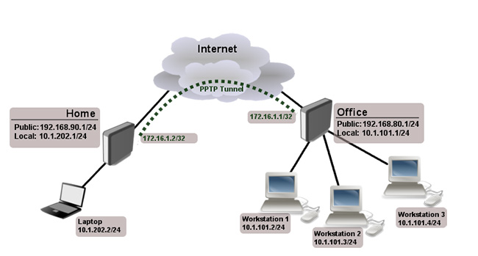
7.1 Tổng quan NAT và VPN (tt)

Slide 13
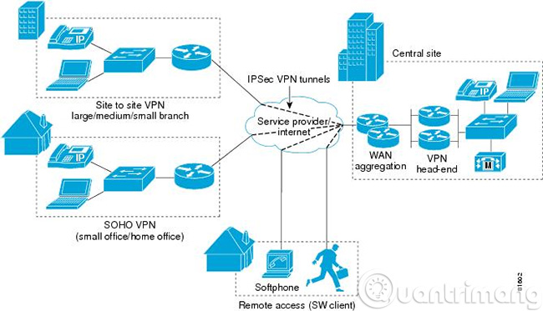
7.1 Tổng quan NAT và VPN (tt)
IP security (IPSec)
Được dùng để bảo mật các giao tiếp, các luồng dữ liệu trong môi trường Internet (môi trường bên ngoài VPN). Đây là điểm mấu chốt, lượng traffic qua IPSec được dùng chủ yếu bởi các Transport mode, hoặc các tunnel (hay gọi là hầm - khái niệm này hay dùng trong Proxy, SOCKS) để MÃ HÓA dữ liệu trong VPN.
Sự khác biệt giữa các mode này là:
Transport mode chỉ có nhiệm vụ mã hóa dữ liệu bên trong các gói (data package - hoặc còn biết dưới từ payload). Trong khi các Tunnel mã hóa toàn bộ các data package đó.

Slide 14
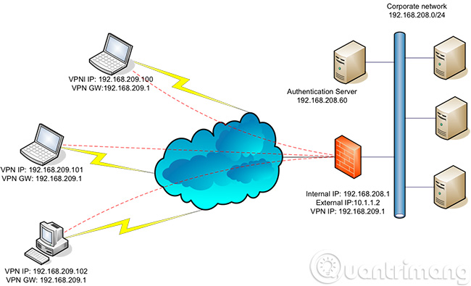
7.1 Tổng quan NAT và VPN (tt)
L2TP
Giao thức L2TP thường hoạt động với thuật toán mã hóa IPSec. Nó mạnh hơn đáng kể so với PPTP nhưng vẫn khiến người dùng lo ngại. Lỗ hổng chính trong L2TP/IPSec là phương thức trao đổi khóa công khai (public key). Trao đổi khóa công khai Diffie-Hellman là cách để hai bên thỏa thuận về khóa mã hóa tiếp theo và không ai được biết về khóa này. Có một phương pháp có thể “bẻ khóa” quá trình này, đòi hỏi sức mạnh điện toán khá lớn, nhưng sau đó nó cho phép truy cập vào tất cả các giao tiếp trên một VPN nhất định.
Secure Sockets Layer (SSL) và Transport Layer Security (TLS)
Có 1 phần tương tự như IPSec, 2 giao thức trên cũng dùng mật khẩu để đảm bảo an toàn giữa các kết nối trong môi trường Internet.

Slide 15
7.1 Tổng quan NAT và VPN (tt)
Những giao thức có bảo mật tốt hơn
IKEv2 (Internet Key Exchange) được xếp hạng bảo mật cao trong số các giao thức hiện tại. IKEv2 sử dụng IPSec tunnelling và có nhiều lựa chọn giao thức mã hóa. IKEv2 được sử dụng với mã hóa AES-256 nên rất khó bị bẻ khóa. IKEv2 sử dụng tính năng xác thực dựa trên chứng chỉ mạnh mẽ và có thể sử dụng thuật toán HMAC để xác minh tính toàn vẹn của dữ liệu được truyền. IKEv2 hỗ trợ giao tiếp nhanh và đặc biệt mạnh mẽ trong việc duy trì phiên, ngay cả khi kết nối Internet bị gián đoạn. Windows, MacOS, iOS và Android đều hỗ trợ IKEv2. Một số triển khai mã nguồn mở cũng có sẵn.
Phiên bản 1 của giao thức được giới thiệu vào năm 1998 và phiên bản 2 vào năm 2005. IKEv2 không phải là một trong những giao thức mới nhất, nhưng được duy trì rất tốt.
SSTP (Secure Socket Tunneling Protocol) là một sản phẩm của Microsoft, được hỗ trợ chủ yếu trên Windows. Khi được sử dụng với mã hóa AES và SSL, SSTP cung cấp tính năng bảo mật tốt, xét về mặt lý thuyết. Hiện tại chưa tìm thấy lỗ hổng nào của SSTP nhưng rất có thể một điểm yếu nào đó vẫn tồn tại.
Một vấn đề thực tế với SSTP là sự hỗ trợ hạn chế trên các hệ thống không phải Windows.

Slide 16
7.1 Tổng quan NAT và VPN (tt)
Ứng dụng VPN trong thực tế:
➢ Truy cập vào mạng doanh nghiệp khi ở xa: VPN thường được sử dụng bởi những người kinh doanh để truy cập vào mạng lưới kinh doanh của họ, bao gồm tất cả tài nguyên trên mạng cục bộ, trong khi đang đi trên đường, đi du lịch... Các nguồn lực trong mạng nội bộ không cần phải tiếp xúc trực tiếp với Internet, nhờ đó làm tăng tính an toàn, bảo mật.
➢ Truy cập mạng gia đình, dù không ở nhà: Có thể thiết lập VPN riêng để truy cập khi không ở nhà. Thao tác này sẽ cho phép truy cập Windows từ xa thông qua Internet, sử dụng tập tin được chia sẻ trong mạng nội bộ, chơi game trên máy tính qua Internet giống như đang ở trong cùng mạng cục bộ.
➢ Duyệt web ẩn danh: Nếu đang sử dụng WiFi công cộng, duyệt web trên những trang web không phải https, thì tính an toàn của dữ liệu trao đổi trong mạng sẽ dễ bị lộ. Nếu muốn ẩn hoạt động duyệt web của mình để dữ liệu được bảo mật hơn thì nên kết nối VPN. Mọi thông tin truyền qua mạng lúc này sẽ được mã hóa.
➢ Truy cập đến những website bị chặn giới hạn địa lý, bỏ qua kiểm duyệt Internet, vượt tường lửa...

Slide 17
7.1 Tổng quan NAT và VPN (tt)
Ứng dụng VPN trong thực tế:
➢ Truy cập vào mạng doanh nghiệp khi ở xa: VPN thường được sử dụng bởi những người kinh doanh để truy cập vào mạng lưới kinh doanh của họ, bao gồm tất cả tài nguyên trên mạng cục bộ, trong khi đang đi trên đường, đi du lịch... Các nguồn lực trong mạng nội bộ không cần phải tiếp xúc trực tiếp với Internet, nhờ đó làm tăng tính an toàn, bảo mật.
➢ Truy cập mạng gia đình, dù không ở nhà: Có thể thiết lập VPN riêng để truy cập khi không ở nhà. Thao tác này sẽ cho phép truy cập Windows từ xa thông qua Internet, sử dụng tập tin được chia sẻ trong mạng nội bộ, chơi game trên máy tính qua Internet giống như đang ở trong cùng mạng cục bộ.
➢ Duyệt web ẩn danh: Nếu đang sử dụng WiFi công cộng, duyệt web trên những trang web không phải https, thì tính an toàn của dữ liệu trao đổi trong mạng sẽ dễ bị lộ. Nếu muốn ẩn hoạt động duyệt web của mình để dữ liệu được bảo mật hơn thì nên kết nối VPN. Mọi thông tin truyền qua mạng lúc này sẽ được mã hóa.
➢ Truy cập đến những website bị chặn giới hạn địa lý, bỏ qua kiểm duyệt Internet, vượt tường lửa...

Slide 18
7.2 Cấu hình NAT
7.2
7.3 Cấu hình VPN

Slide 19
7.1 Tổng quan
7.2 Cấu hình NAT
7.3 Cấu hình VPN

Slide 20

Hỏi và đáp

